Slide 1


Genetic Algorithm Dalam Optimasi Penyakit Breast Cancer
Ricky Firmansyah (5311421063)
Riyadh M. Adhim (5311421065)
Ahmad Hasan Aji (5311421067)

Slide 2
Anggota Kelompok
Ricky Firmansyah
01
Riyadh Muhammad Adhim
02
Ahmad Hasan Aji
03
5311421063
5311421065
5311421066

Slide 3
Optimasi klasifikasi kanker payudara melalui algoritma genetika membawa inovasi yang signifikan di bidang kesehatan, terutama dalam deteksi dini penyakit yang memerlukan perhatian khusus. Algoritma genetika mampu mengatasi kompleksitas dataset kanker payudara dengan memilih subset fitur-fitur paling informatif, sehingga meningkatkan keakuratan model prediktif. Pemilihan fitur yang tepat juga meningkatkan pemahaman terhadap faktor-faktor yang memengaruhi perkembangan kanker payudara. Dengan mengoptimalkan model menggunakan algoritma genetika, diharapkan dapat memajukan pendekatan prediktif yang canggih dan akurat dalam deteksi dini kanker payudara, membuka peluang untuk perbaikan prognosis pasien dan pengembangan strategi intervensi yang lebih efektif.

Slide 4
Genetic Algorithms
Algoritma genetika, salah satu dari algoritma evolusi yang paling diminati, memiliki beragam penerapan yang luas. Sebagian besar permasalahan optimasi terkemuka telah diuji menggunakan pendekatan algoritma genetika. Karakteristik dasar algoritma genetika yang berbasis pada populasi telah menjadi landasan bagi banyak algoritma evolusi modern atau memiliki kesamaan yang signifikan dengannya.

Slide 5

Genetic Algorithms
Sejak kemunculannya pada tahun 1960-an, algoritma genetika telah menjadi metode yang tetap relevan dan umum digunakan hingga hari ini. Pendekatan ini berfokus pada penggunaan seleksi, crossover, dan mutasi dalam membentuk populasi baru yang lebih unggul. Istilah-istilah seperti gen, kromosom, populasi, dan fungsi kecocokan sering digunakan dalam konteks algoritma genetika.

Slide 6
Breast Cancer
Kanker payudara merupakan jenis kanker yang terjadi ketika sel-sel abnormal di dalam jaringan payudara berkembang secara tidak terkendali. Biasanya dimulai dari kelenjar yang memproduksi susu atau saluran yang membawa susu ke puting susu. Kanker ini dapat bervariasi dari yang bersifat non-invasif (terbatas pada area awal di dalam kelenjar) hingga menjadi invasif (menyebar ke jaringan sekitarnya). Faktor-faktor seperti perubahan genetik, hormonal, lingkungan, dan gaya hidup dapat memengaruhi risiko terjadinya kanker payudara. Deteksi dini melalui pemeriksaan rutin seperti mamografi, pemeriksaan fisik, dan kesadaran akan perubahan pada payudara sangat penting untuk prognosis yang lebih baik dan keberhasilan pengobatan. Terapi yang umum termasuk operasi, terapi radiasi, kemoterapi, terapi hormonal, dan terapi targeted yang disesuaikan dengan jenis dan stadium kanker yang dihadapi individu.

Slide 7
Datasheet Breast Cancer
Dataset tentang kanker payudara yang berasal dari Kaggle memuat data terkait diagnosis tumor pada payudara. Dataset ini terdiri dari 569 entri dengan 30 fitur numerik. Informasi dalam dataset ini berasal dari gambar sel payudara yang diambil menggunakan mikroskop, mewakili pasien dengan diagnosis tumor baik yang bersifat jinak maupun ganas.

Slide 8
Datasheet Breast Cancer
Dataset kanker payudara bertujuan untuk mengklasifikasikan pasien menjadi dua kategori berdasarkan diagnosisnya: pasien dengan kanker payudara jinak (ditandai sebagai B untuk benign) dan pasien dengan kanker payudara ganas (ditandai sebagai M untuk malignant). Klasifikasi ini bergantung pada fitur-fitur data klinis yang terkumpul dari dataset, yang mencakup informasi seperti usia pasien, ukuran tumor, karakteristik sel, serta hasil dari tes diagnostik lainnya.

Slide 9
Hasil Analisis

Slide 10
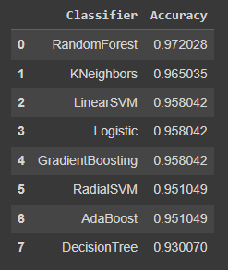
Pengukuran akurasi model dilakukan dengan memanfaatkan fungsi 'acc_score' yang telah dijelaskan sebelumnya. DataFrame memuat informasi mengenai akurasi berbagai model klasifikasi yang diterapkan pada dataset kanker payudara dengan menggunakan algoritma genetika. Dataframe ini disusun secara berurutan menurun berdasarkan tingkat akurasi, memberikan informasi tentang model mana yang menunjukkan hasil terbaik dalam klasifikasi.

Slide 11

Dengan menggunakan model RandomForestClassifier yang dikonfigurasi khusus dan menerapkan algoritma genetika untuk mengoptimalkan model, kami mencatat kromosom terbaik dari setiap generasi bersama dengan daftar skor kecocokan (score_bc) dari masing-masing generasi.
Pada generasi pertama, model mencapai akurasi tertinggi sekitar 98.60%.
Pada generasi kedua, meskipun tidak ada peningkatan, akurasi tetap pada tingkat 98.60%.
Generasi ketiga menunjukkan adanya peningkatan sebesar 0.7%, naik menjadi 99.60&.
Pada generasi keempat, menunjukkan hasil yang sama, tanpa perubahan yang signifikan.
Terakhir pada generasi kelima, akurasi tidak mengalami peningkatan dibandingkan dengan 2 generasi sebelumnya yaitu di nilai 99.30%.

Slide 12
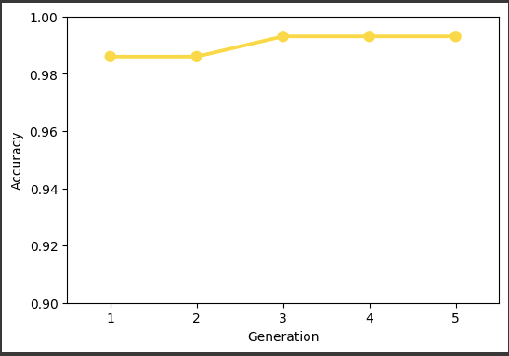
Hasil Plot
Hasil mengindikasikan bahwa Algoritma Genetika mampu meningkatkan kinerja model dalam beberapa generasi, mencapai tingkat akurasi terbaik sekitar 99.30% pada generasi ketiga dan konsisten sampai generasi kelima. Walau demikian, performa ini dapat bervariasi dalam setiap percobaan dan sangat dipengaruhi oleh konfigurasi parameter serta kebetulan dalam evolusi populasi kromosom.

Slide 13
Simpulan
Hasil analisis menunjukkan bahwa penggunaan Algoritma Genetika untuk mengoptimalkan model klasifikasi pada dataset kanker payudara berhasil meningkatkan akurasi model dari 98.60% pada generasi pertama menjadi 99.60% pada generasi ketiga. Meskipun terjadi peningkatan yang signifikan pada generasi ketiga, akurasi tetap stabil pada tingkat 99.30% dari generasi keempat hingga kelima. Hal ini mengindikasikan bahwa Algoritma Genetika efektif dalam meningkatkan performa model klasifikasi. Namun, penting untuk diingat bahwa hasil performa ini dapat bervariasi di setiap percobaan dan dipengaruhi oleh konfigurasi parameter serta kebetulan dalam evolusi populasi kromosom. Dengan demikian, hasil ini menyoroti potensi Algoritma Genetika dalam meningkatkan akurasi model, namun membutuhkan penyesuaian dan evaluasi lebih lanjut terkait parameter yang digunakan untuk memperoleh performa yang konsisten.

Slide 14
Terima Kasih !!!

